Slide 1
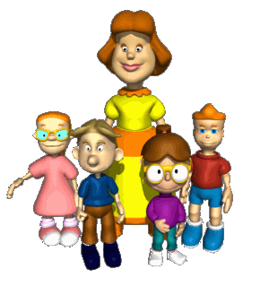
Зверя по следам узнаю…

Slide 5
